Slide 1
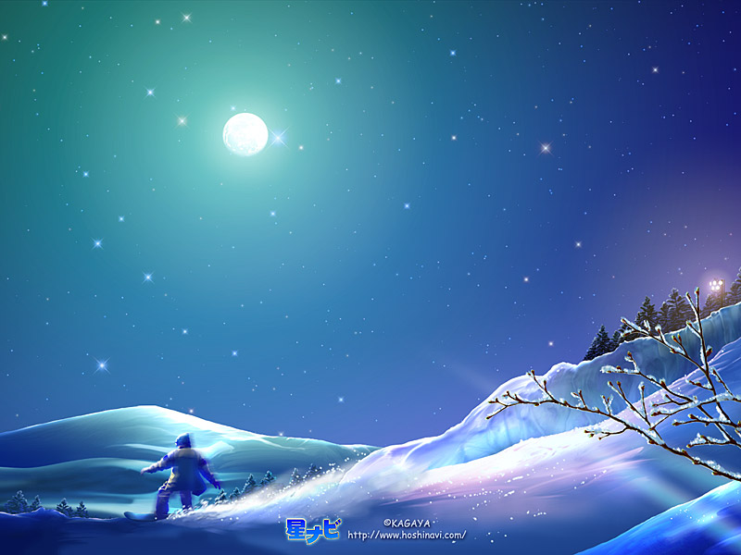
TỰ NHIÊN XÃ HỘI LỚP : 3
.

Slide 2

Kiểm tra bài cũ :
Trò chơi tiếp sức
Ghi tên lá cây dùng để ăn , làm thuốc , gói bánh , gói hàng ,làm nón , lợp nhà .

Slide 3
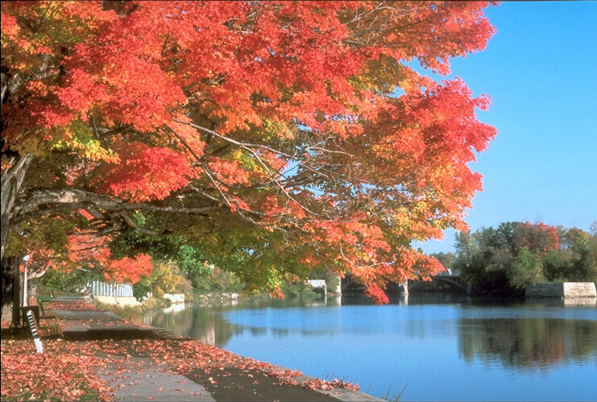
Tự nhiên và xã hội :
Hoa
Hoạt động 1: Sự đa dạng về màu sắc , mùi hương , hình dạng của hoa .
Quan sát và gọi tên hoa hình :1, 2, 3, 4 .

Slide 4
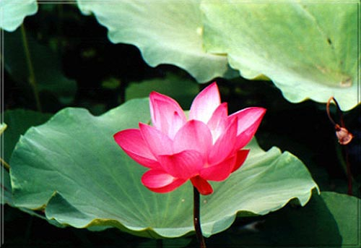
Hình 3 : Hoa sen

Slide 5
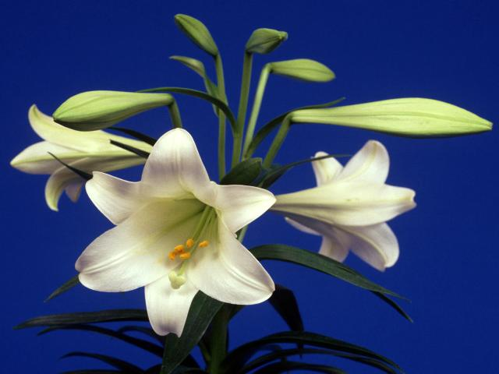
Hình 1 : Hoa loa kèn

Slide 6
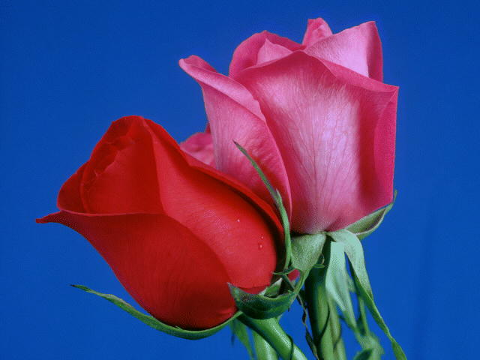
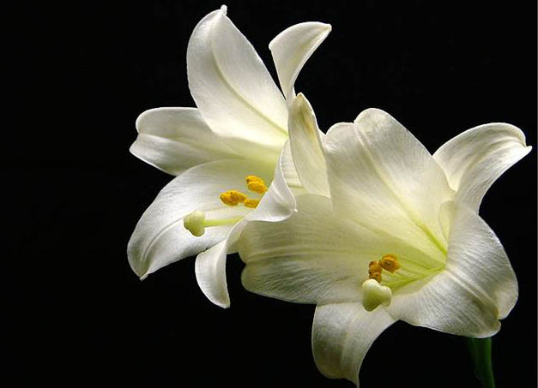
Hình 4 : Hoa hồng
Hoa ly ly

Slide 7
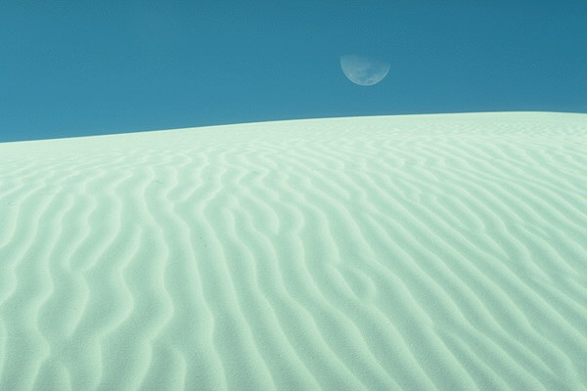
Tự nhiên và xã hội :
Hoa
Thảo luận nhóm 6
Quan sát , giới thiệu : Tên hoa , màu sắc , mùi hương của hoa mà em sưu tầm được.
Kết luận : Các loài hoa thường khác nhau về hình dạng , màu sắc và mùi hương.

Slide 8
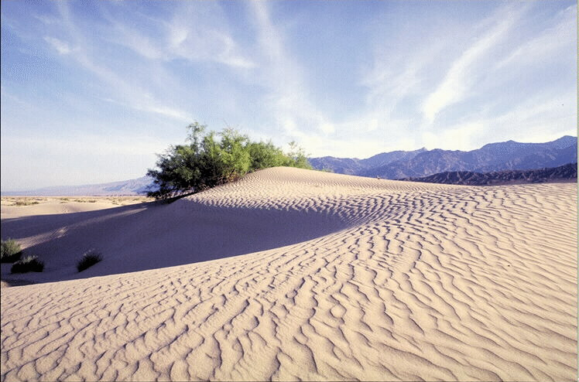

Hoạt động 2 : Các bộ phận của hoa
Cánh hoa
Đài hoa
Cuống hoa
Nhị hoa
Hoa thường có các bộ phận là : cuống hoa , đài hoa ,
cánh hoa và nhị hoa .
Hãy quan sát và cho biết hoa gồm có những bộ phận nào ?

Slide 9
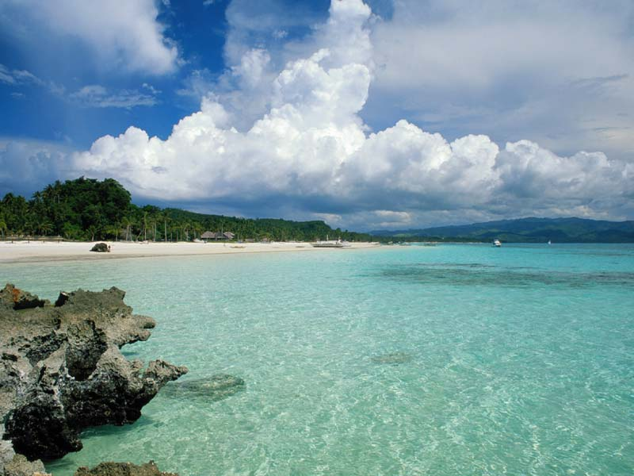
Tự nhiên và xã hội :
Hoa
Hoạt động 3 : Vai trò và ích lợi của hoa
N 4
Quan sát các loài hoa trong hình 5 , 6 ,7 , 8 trang 91 SGK và cho biết hoa đó dùng để làm gì ?
Kể thêm những ích lợi khác của hoa mà em biết ?
Hoa có nhiều ích lợi , hoa dùng để trang trí , làm nước hoa , ướp chè , để ăn , để làm thuốc . Hoa là cơ quan sinh sản của cây .

Slide 10
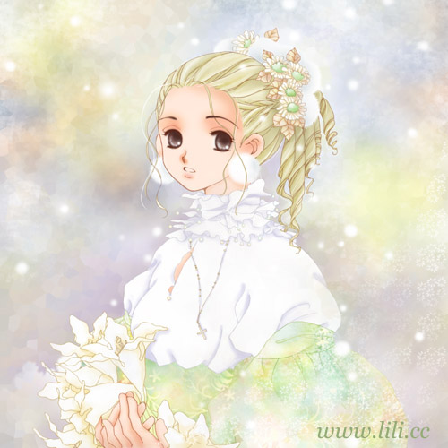
Hoạt động 4 : Củng cố
Trò chơi : Đoán tên hoa

Slide 11
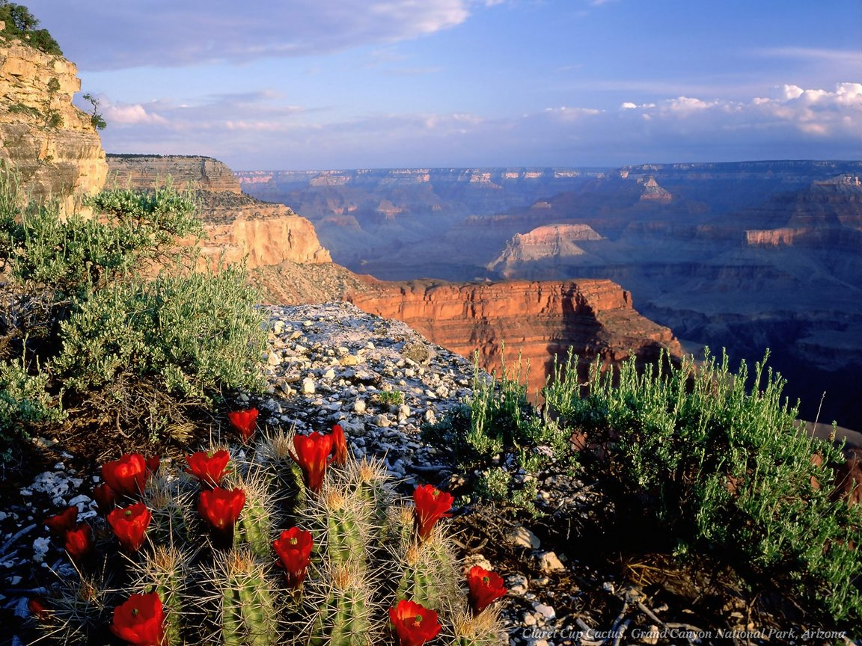
Dặn dò :_ Về nhà sưu tầm một số quả
_Chuẩn bị cho tiết học : Bài : Quả.

